Slide 1
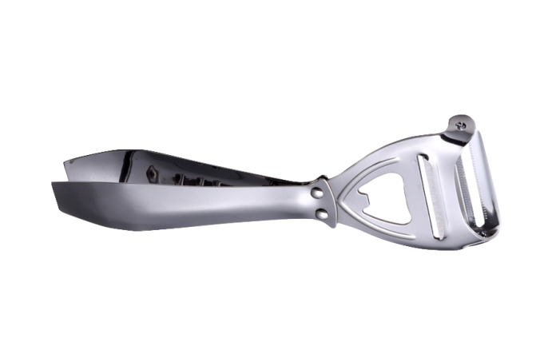
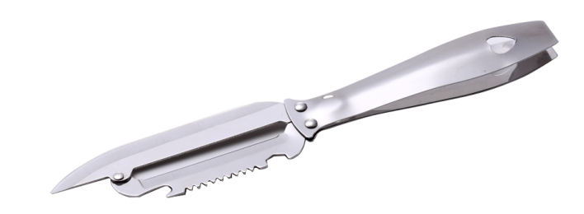
｜德世朗企业—刀具系列｜经典风尚系列-小工具系列
CG-TZ301-2B
德世朗摩登厨房工具二件套
主体材质：优质不锈钢
产品配置：多功能果蔬刀、多功能Y型刨刀
零 售 价：83.00元
批 发 价：16.50元
产品特点：
1.优质不锈钢刀头，轻松削皮，更耐用;
2.啤酒撬设计符合人体工程学，握拿轻松，使用方便;
3.高品质的红酒开瓶器折叠于拔毛器之间，集多种功能于一体；
4.拔毛器小巧玲珑，可拔各种家禽的皮毛，功能强大。

